Slide 1
Акмеизм как литературное течение. Общая характеристика поэзии
11 класс

Slide 2
Акмеизм – это тоска по мировой культуре
О. Мандельштам

Slide 3
Акмеизм (от греч. akme — высшая степень чего-либо, расцвет, зрелость, вершина, остриё)
Назвать, узнать, сорвать покровы
И праздных тайн, и ветхой мглы –
Вот первый подвиг. Подвиг новый –
Живой земле пропеть хвалы.
С. Городецкий
Ещё не раз Вы вспомните меня
И весь мой мир, волнующий и странный…
Н.Гумилёв

Slide 4
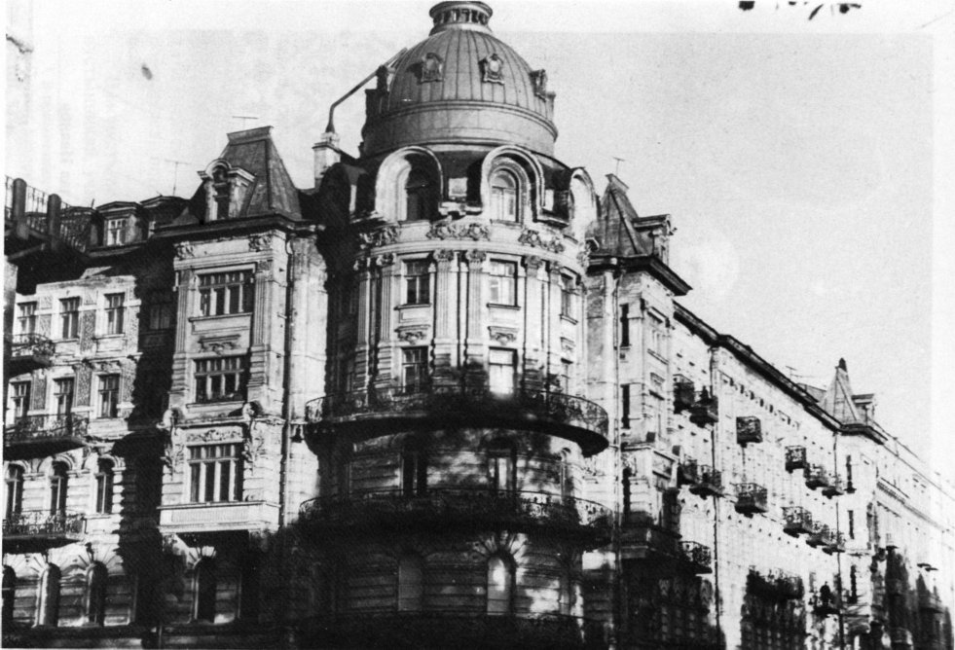
Знаменитая «Башня» Вячеслава Иванова

Slide 5
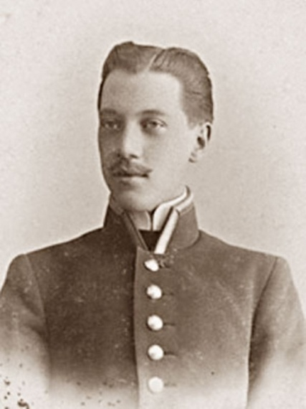
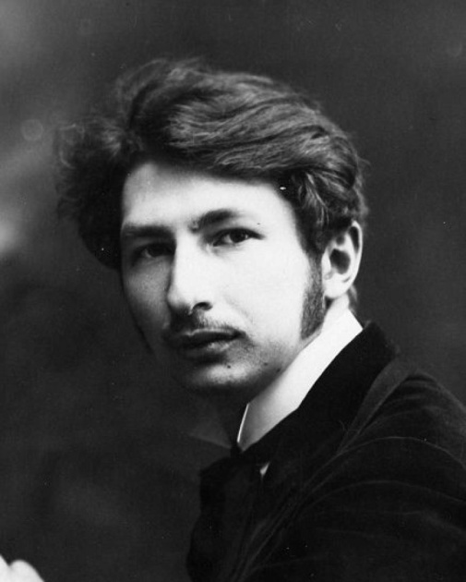
1911 г. «Цех поэтов»
«Часть поэтов скинула с наших молодых себя неожиданно греческие тоги и взглянула в сторону ремесленной управы, образовав свой цех – цех поэтов». («Вестник литературы»)
Гумилёв
Городецкий

Slide 6
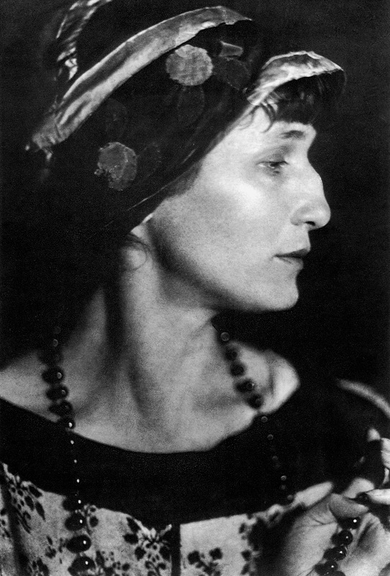
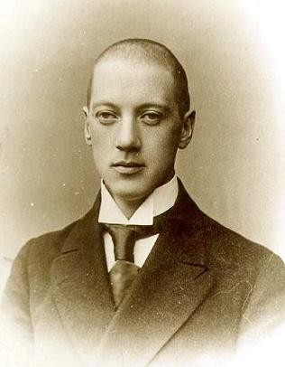
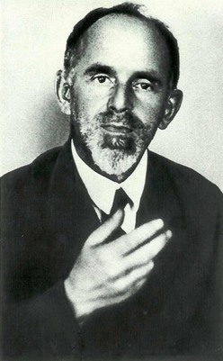
Акмеисты
А. Ахматова
(1889 – 1966)
Н.Гумилёв
(1886 – 1921)
О.Мандельштам
(1891 – 1937)

Slide 7
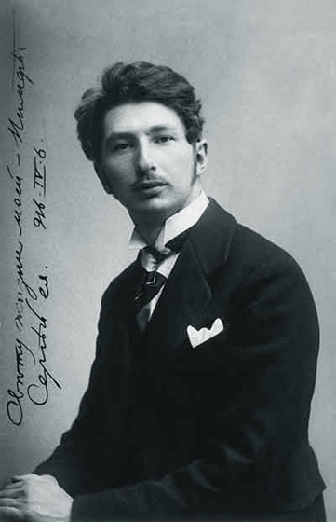
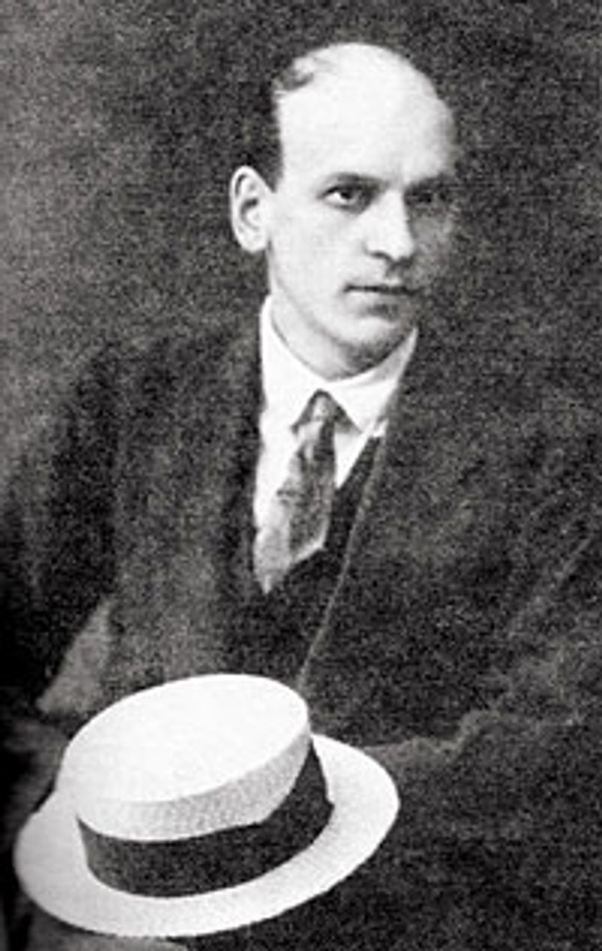
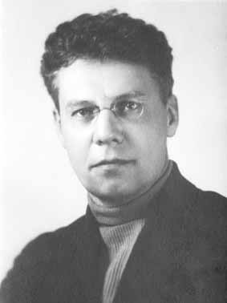
Акмеисты (адамисты)
С. Городецкий
(1884 – 1967)
М. Зенкевич
(1886 – 1973)
В. Нарбут
(1888 – 1938)

Slide 8
Akme- высшая степень чего-либо
Акмеизм = «адамизм» – от имени «Адам» – мужественный взгляд на жизнь

Slide 9

Журнал «ГИПЕРБОРЕЙ»

Slide 10
Теоретическое самоопределение
1913 год
статья Н. Гумилева «Наследие символизма и акмеизм»
статья С. Городецкого «Некоторые течения в современной русской поэзии»
Они были опубликованы в журнале «Аполлон» (1913), издававшемся под редакцией С. Маковского.

Slide 11
Из статьи Н. Гумилева «Наследие символизма и акмеизм»:
"Для внимательного читателя ясно, что символизм закончил свой круг развития и теперь падает". Н. Гумилев назвал символизм "достойным отцом", но подчеркивал при этом, что новое поколение выработало иной, "мужественно твердый и ясный взгляд на жизнь".
Акмеизм, по мысли Гумилева, есть попытка заново открыть ценность человеческой жизни, реального мира. Окружающая человека действительность для акмеиста самоценна и не нуждается в метафизических оправданиях. Поэтому следует перестать заигрывать с трансцендентным (выходящим за пределы человеческого познания) и вернуться к изображению трехмерного мира; простой предметный мир должен быть реабилитирован, он значителен сам по себе, а не только тем, что являет высшие сущности.
Н. Гумилев отказывается от "нецеломудренного" стремления символистов познать непознаваемое: "непознаваемое по самому смыслу этого слова нельзя познать... Все попытки в этом направлении нецеломудренны".

Slide 12
Из статьи С. Городецкого «Некоторые течения в современной русской поэзии»
С. Городецкий считал, что «символизм… заполнив мир «соответствиями», обратил его в фантом, важный лишь постольку, поскольку он… просвечивает иными мирами, и умалил его высокую самоценность. У акмеистов роза опять стала хороша сама по себе, своими лепестками, запахом и цветом, а не своими мыслимыми подобиями с мистической любовью или чем-нибудь еще».

Slide 13
Отличительные черты
стилистическое равновесие
живописная четкость образов
точно вымеренная композиция
отточенность деталей

Slide 14
Отличительные черты
• крайняя аполитичность
• полное равнодушие к злободневным проблемам современности.
• обращения к мифологическим сюжетам и образам.
• красочная, порой экзотическая деталь могла использоваться с чисто живописной целью.

Slide 15
Ему грациозная стройность и нега дана,
И шкуру его украшает волшебный узор,
С которым равняться осмелится только луна,
Дробясь и качаясь на влаге широких озер.
(Н.Гумилёв «Жираф»)

Slide 16
Мне ни к чему одические рати
И прелесть элегических затей.
По мне, в стихах все быть должно некстати,
Не так, как у людей.
Когда б вы знали, из какого сора
Растут стихи, не ведая стыда,
Как желтый одуванчик у забора,
Как лопухи и лебеда.
Сердитый окрик, дегтя запах свежий,
Таинственная плесень на стене…
И стих уже звучит, задорен, нежен,
На радость вам и мне.
(А.Ахматова «Мне ни к чему одические рати…»

Slide 17
Отношение к культуре
Символисты | Футуристы | Акмеисты
Культура – средство преображения жизни | Стремились к прикладному её использованию | Культура – цель себе самой. Опирались на разные культурные традиции: мифологию, литературные цитаты
В стилистике ценились:
Живописная тонкость
Стилистическое равновесие
Точно выверенная композиция
Отточенность деталей

Slide 18
Судьба литературного направления
Как литературное направление акмеизм просуществовал недолго — около двух лет. В феврале 1914 г. произошел его раскол. «Цех поэтов» был закрыт. Однако попытки возобновить деятельность объединения впоследствии предпринимались не раз.

Slide 19
 | Символизм | Акмеизм | Футуризм
Отношение к миру | Мир не познаваем
Роль поэта | Поэт – пророк разгадывает тайны бытия, слова
Отношение к слову | Слово и многозначно, и символично
Особенности формы | Намеки, иносказания

Slide 20
 | Символизм | Акмеизм | Футуризм
Отношение к миру | Мир не познаваем | Мир познаваем
Роль поэта | Поэт – пророк разгадывает тайны бытия, слова | Поэт возвращает слову ясность, простоту
Отношение к слову | Слово и многозначно, и символично | Четкая определенность слова
Особенности формы | Намеки, иносказания | Конкретная образность

Slide 21
Основные принципы акмеизма:
освобождение поэзии от символистских призывов к идеальному, возвращение ей ясности;
отказ от мистической туманности, принятие земного мира в его многообразии, зримой конкретности, звучности, красочности;
стремление придать слову определенное, точное значение;
предметность и четкость образов, отточенность деталей;
обращение к человеку, к «подлинности» его чувств;
поэтизация мира первозданных эмоций, первобытно-биологического природного начала;
перекличка с минувшими литературными эпохами, широчайшие эстетические ассоциации, «тоска по мировой культуре».

Slide 22
Тест

Slide 23
Когда возникло новое литературное течение?
В 1893 году
В 1917 году
В 1911 году
В 1913 году

Slide 24
В какую группу были объединены акмеисты 1911-1914 годов?
«Мезонин поэзии»
«Центрифуга»
«Гилея»
«Цех поэтов»

Slide 25
Кто являлся организатором группы?
Городецкий
Гумилёв
Ахматова
Пастернак

Slide 26
Кто входил в литературные объединения акмеистов?
Анненский
Мандельштам
Надсон
Вл. Нарбут
Ахматова
М. Зенкевич

Slide 27
Какие журналы имели представители данного течения?
«Аполлон»
«Огонёк»
«Нива»

Slide 28
Какие термины ещё использовали для характеристики данного течения?
кларизм
имажинизм
адамизм

Slide 29
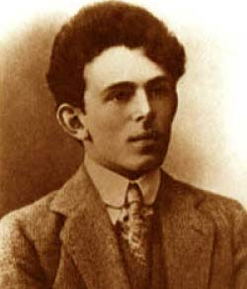
Осип Мандельштам
Медлительнее снежный улей,
Прозрачнее окна хрусталь,
И бирюзовая вуаль
Небрежно брошена на стуле.
Ткань, опьяненная собой,
Изнеженная лаской света,
Она испытывает лето,
Как бы не тронута зимой;
И, если в ледяных алмазах
Струится вечности мороз,
Здесь — трепетание стрекоз
Быстроживущих, синеглазых.
1910

Slide 30
Появляется ли в этом стихотворении принцип акмеистов - ясность, конкретность, четкость? Доказать примерами.
Можно ли назвать поэта "моментальным фотографом"? Доказать примерами.

Slide 31
Назвать цветовые прилагательные в этом стихотворении.
Имеют ли они двойственное значение, символизируют что- либо?
С помощью каких образов в стихотворении показано столкновение вечного и сиюминутного?
Подтвердить примерами

Slide 32
Осип Мандельштам
На бледно-голубой эмали,
Какая мыслима в апреле,
Берёзы ветви поднимали
И незаметно вечерели.
Узор отточенный и мелкий,
Застыла тоненькая сетка,
Как на фарфоровой тарелке
Рисунок, вычерченный метко, –
Когда его художник милый
Выводит на стеклянной тверди,
В сознании минутной силы,
В забвении печальной смерти.
1909

Slide 33
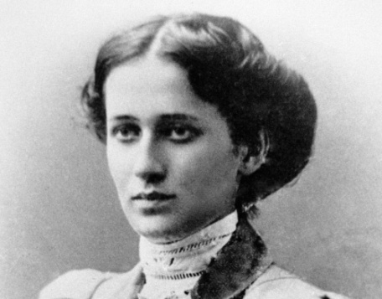
Анна Ахматова
Сжала руки под тёмной вуалью...
"Отчего ты сегодня бледна?"
– Оттого, что я терпкой печалью
Напоила его допьяна.
Как забуду? Он вышел, шатаясь,
Искривился мучительно рот...
Я сбежала, перил не касаясь,
Я бежала за ним до ворот.
Задыхаясь, я крикнула: "Шутка
Всё, что было. Уйдёшь, я умру".
Улыбнулся спокойно и жутко
И сказал мне: "Не стой на ветру".
8 января 1911 (сборник "Вечер")

Slide 34
1. Какие эмоции вызвало у вас прочтение стихотворения? Какими чувствами, настроением оно проникнуто?
2. Какова тема этого стихотворения?
3. Что является основным событием стихотворения?
4. Как душевное состояние лирической героини проявляется в ее поступках, восприятии ситуации? Почему чувства, которые она испытывает, не называются прямо?

Slide 35
Значение
Акмеизм оказался чрезвычайно плодотворным для русской литературы. Ахматовой и Мандельштаму удалось оставить после себя «вечные слова». Гумилев предстает в своих стихах одной из ярчайших личностей жестокого времени революций и мировых войн. И сегодня, столетие спустя, интерес к акмеизму сохранился в основном потому, что с ним связано творчество этих выдающихся поэтов, оказавших значительное влияние на судьбу русской поэзии XX века.

Slide 36
Домашнее задание:
Знать основные положения лекции
Выучить наизусть стихотворение Н.Гумилёва (на выбор)

